Slide 1
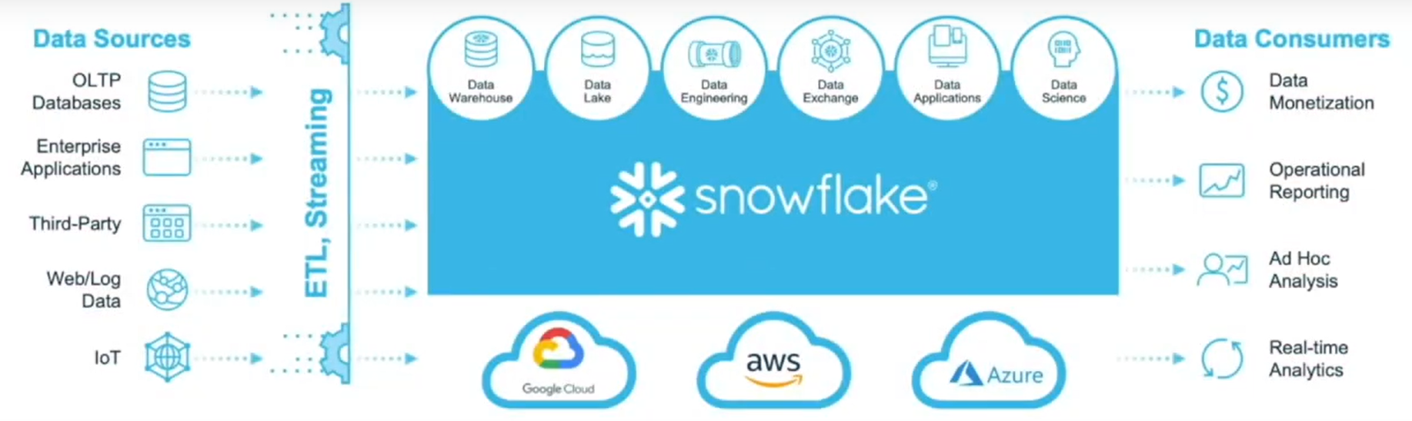
Snowflake公司分析 | SNOW一家颠覆云数据库的公司
建立在公有云上的新型数据库，目前支持的平台有AWS，Azure，GCP
得益于公有云的弹性和性能，用户可以在snowflake上十分轻松地存储，整合，分析和分享数据。
Snowflake云原生架构，由三个独立的、可扩展的部分组成

Slide 2
Snowflake公司分析 | SNOW一家颠覆云数据库的公司

Slide 3
Snowflake云原生架构，由三个独立的、可扩展的部分组成
云服务（Cloud Services）：
掌管整个系统的安全性，优化，数据管理和元数据等
计算（Processing）：
可以使多个用户同时无延时地读写数据，分析数据。
存储（Database Storage）
可以在云端存储海量结构化和半结构化的数据。

Slide 4
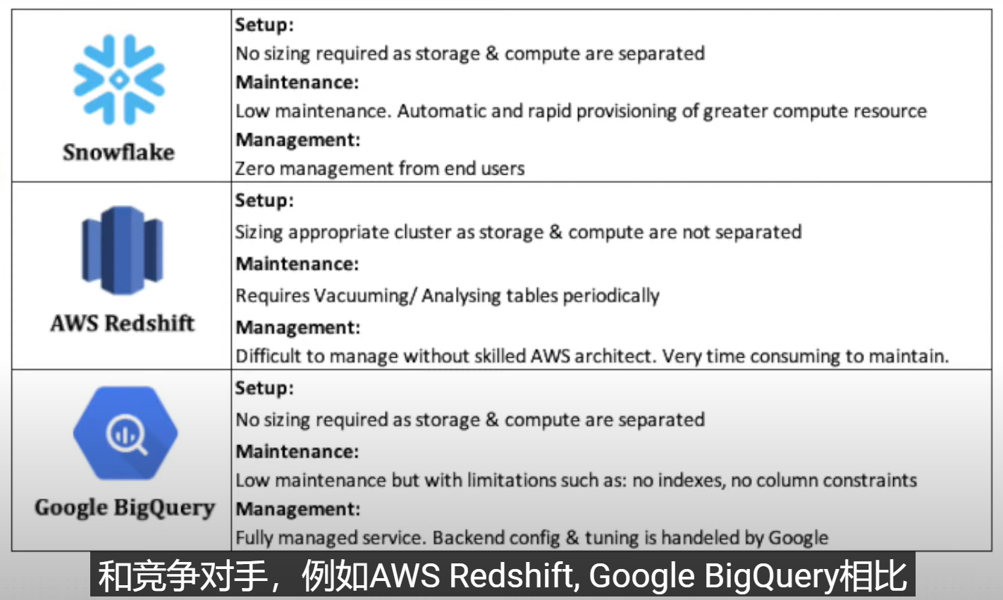
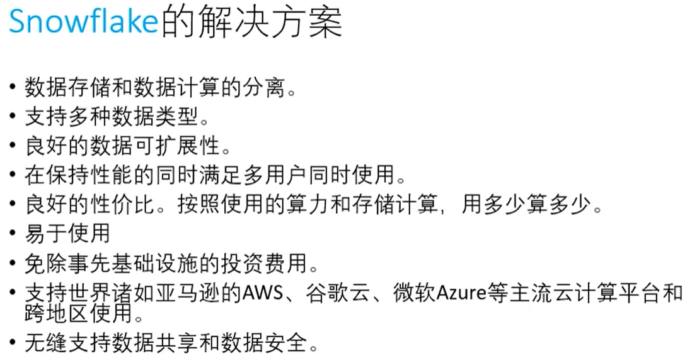
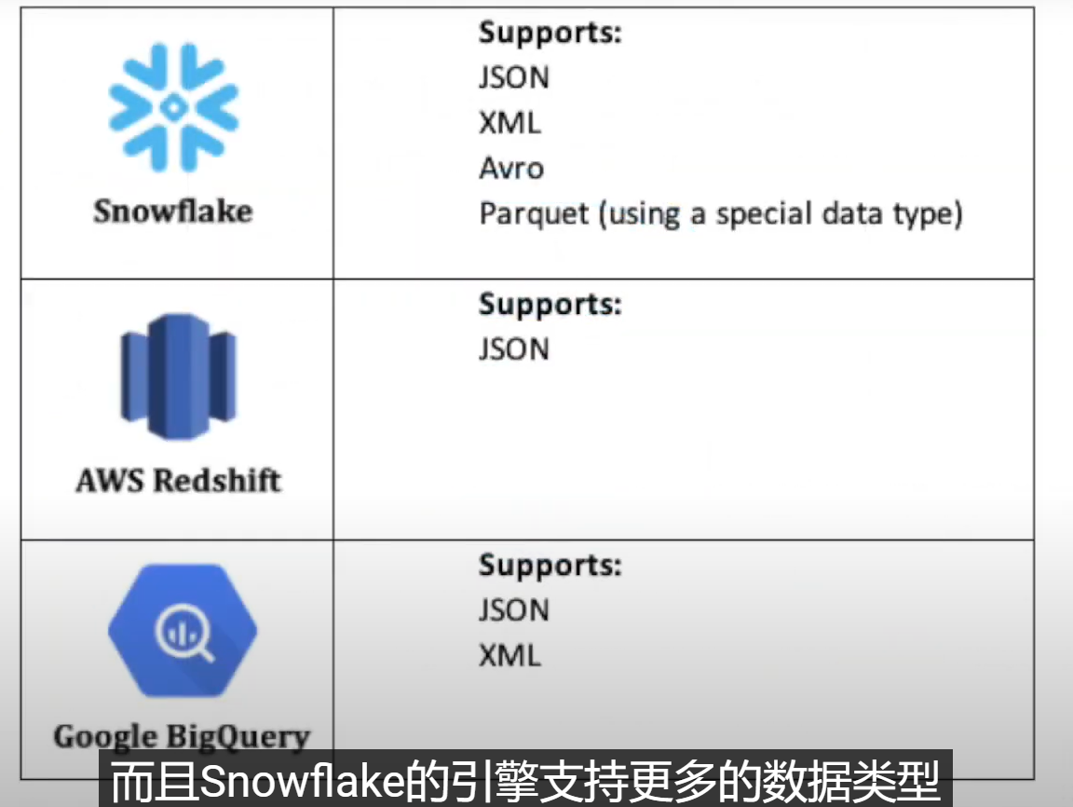

Slide 5
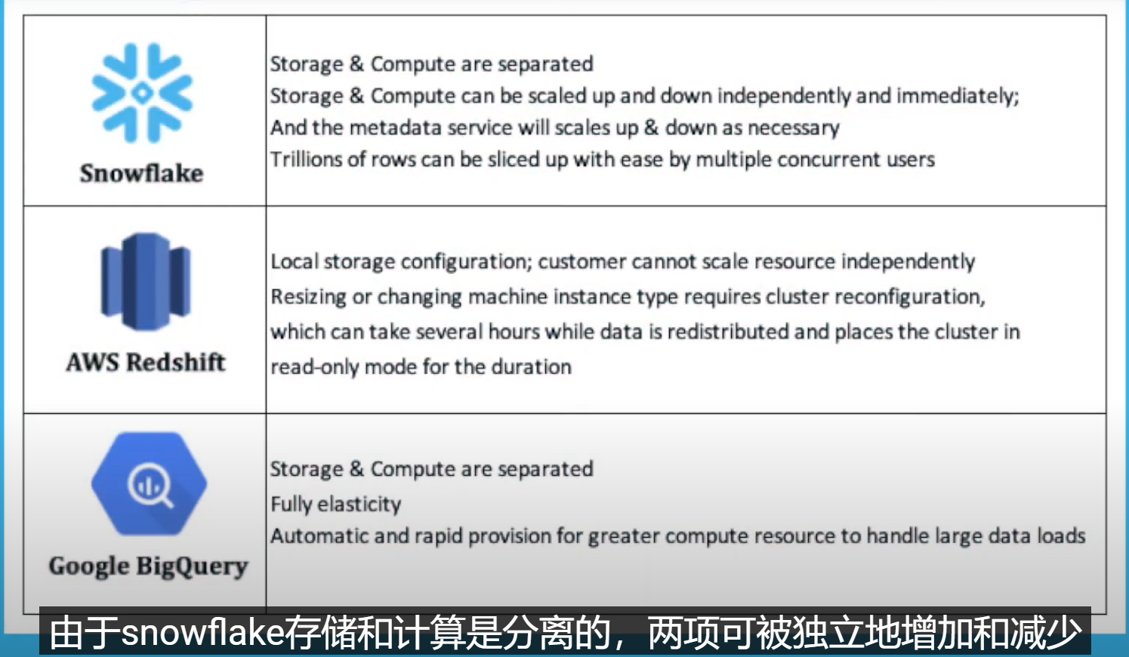
在数据横向和纵向的扩展性上
客户可以根据需求来购买存储和算力

Slide 6
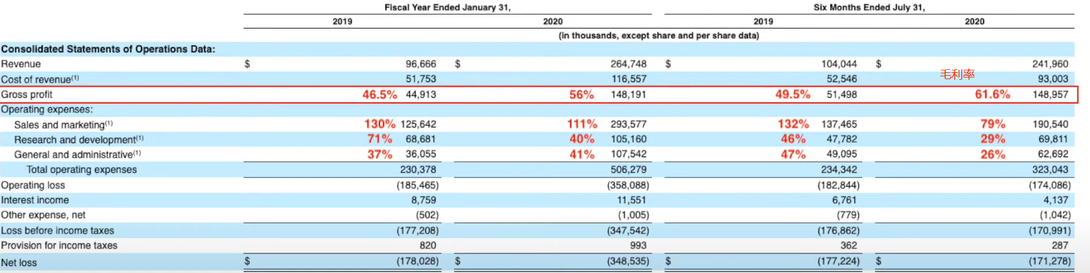

Slide 7
